Slide 1
공개키 암호의 구현
Part 2.Ep 4: RSA 구현 YouTube: https://youtu.be/-2Dm9wC9SFc Git: https://github.com/minpie/CryptoCraftLab-minpie_public

Slide 2
발표 계획 목록
RSA C언어 구현

Slide 3
발표 계획: 24.07.19ver
Part 1. 대칭키 암호 단일블록 C언어 구현
Ep1. AES
Ep2. DES
Part 2. 64비트 이상 키 길이의 공개키 암호 C언어 구현
Ep3. GMP 라이브러리
Ep4. RSA 구현
Ep5. Rabin 구현
Ep6. Elgamal 구현
Ep7. ECDSA 구현
Part 3. AES-운영모드 with 병렬컴퓨팅
Ep8. OpenMPI 라이브러리
Ep9. OpenMPI-AES
Ep10. CUDA C
Ep11. CUDA-AES
Today

Slide 4
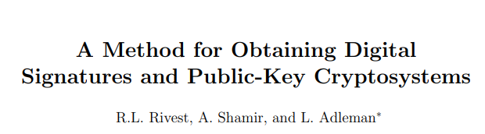
RSA C언어 구현 - 개요
기본적인 수준으로 RSA를 구현.
기반문제: 인수분해 문제
권장 키 길이: 2048비트

Slide 5
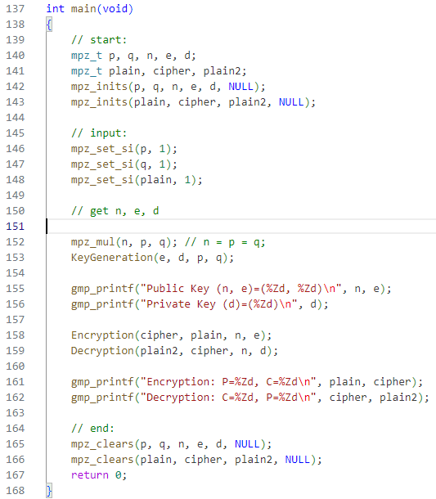
RSA C언어 구현 – 전체 흐름
키 생성-암호화-복호화 과정을 위한 main() 코드

Slide 6
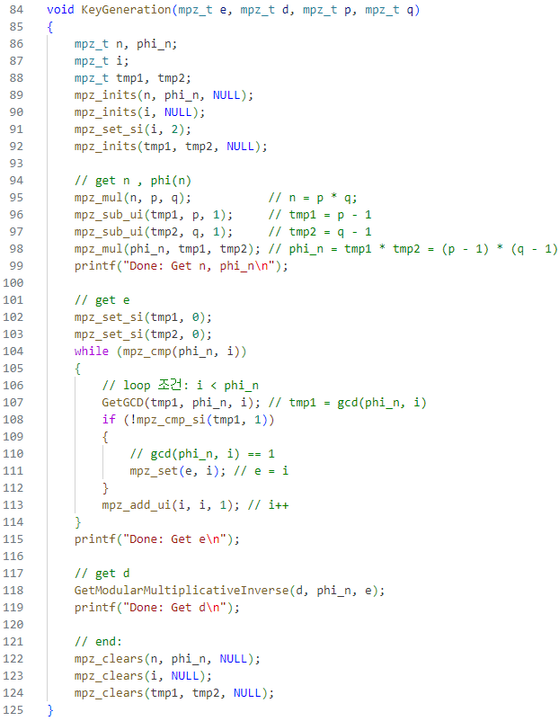
RSA C언어 구현 – KeyGeneration()
공개키 및 개인키를 생성하는 함수

Slide 7
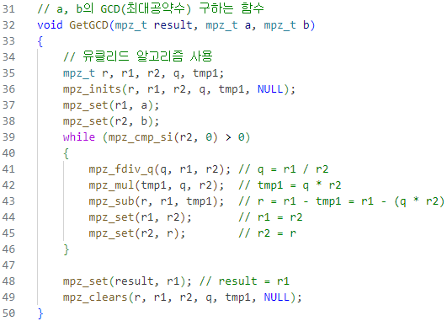
RSA C언어 구현 – GetGCD()
최대공약수를 구하는 함수
유클리드 알고리즘을 사용

Slide 8
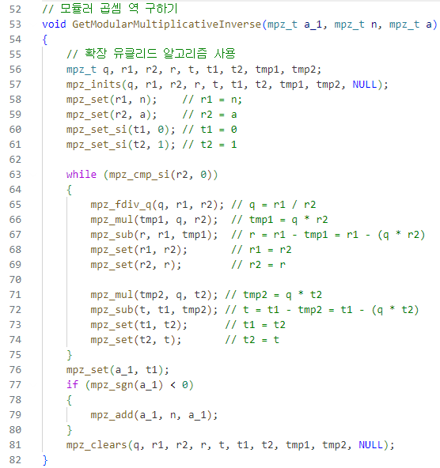
RSA C언어 구현 – GetModularMultiplicativeInverse()
모듈로 곱 역원을 구하는 함수
확장 유클리드 알고리즘 사용

Slide 9


RSA C언어 구현 – Encryption(), Decryption()
암호화 및 복호화 연산.

Slide 10
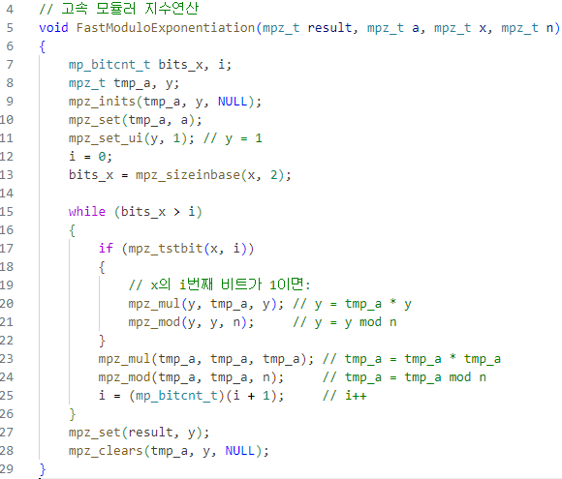
RSA C언어 구현 – FastModuloExponentation()
모듈로 거듭제곱 함수
제곱-곱 방법을 이용

Slide 11
RSA C언어 구현 – 어려웠던 부분
GMP 라이브러리 설치
KeyGeneration() – 복호화 지수 d 구하기
작동 검증

Slide 12
RSA C언어 구현 – 참고문헌

